Slide 1
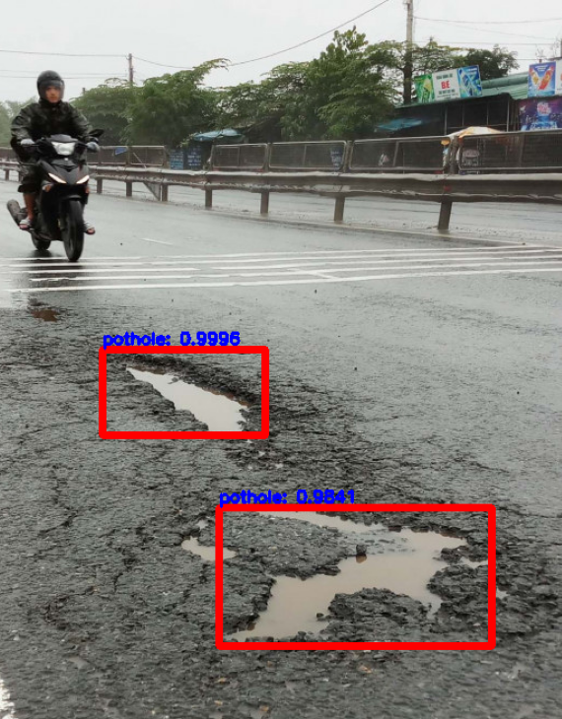
Detect Potholes Using Deep Neural Networks
Lecture: Lê Minh Hưng
Student:
18520689 Nguyễn Đức Hà
18520502 Võ Gia Bảo
18520548 Phan Khắc Cường

Slide 2
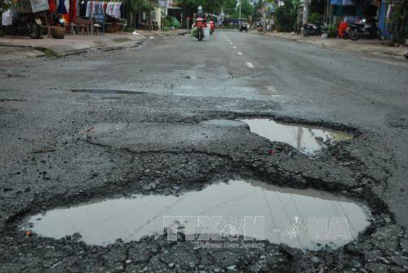
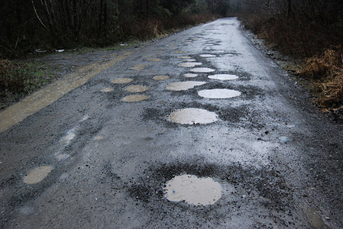
Có rất rất nhiều nguyên nhân gây ra tai nạn giao thông và không thể không kể đến đó là do đường xá xuống cấp thậm tệ.
1
Notes:
Như các bạn cũng đã biết, tai nạn giao thông ở Việt Nam luôn là vấn đề gây nhức nhối đối với mọi người, nó không chỉ là vấn đề cá nhân, mà là của mọi gia đình, mọi tập thể và mọi quốc gia.

Slide 3


Technology
2
Notes:
Với sự phát triển của công nghệ hiện nay, và với mong muốn giúp một phần nào đó để giảm thiểu số vụ tai nạn giao thông do sự cố đường xấu,
nhóm quyết định tìm hiểu về mạng học sâu để xây dựng ra một model có thể sử dụng vào việc nhận diện ổ gà ổ vịt trên đường nhằm giúp cho việc kiểm soát tay lái được thuận tiện và an toàn hơn cho các tài xế.
Giúp giảm thiểu nguy cơ xảy ra tai nạn hoặc mong muốn cao hơn là phát triển hệ thống nhận diện dành cho xe tự hành.

Slide 4
Mục Lục
Dataset
Yolo
Yolov4
Thực nghiệm
Nhận xét
Kết luận
3

Slide 5
I. Dataset
Toàn bộ dataset được nhóm em tự chụp và gán nhãn cho từng ảnh
Ổ gà ở các con đường như QL1A, đường làng, hẻm nhỏ để tăng tính đa dạng cho dataset.
Sử dụng công cụ LabelImg của tác giả Darrenl để gán nhãn dữ liệu.
4

Slide 6
I. Dataset
800 ảnh train
1000 ảnh
200 ảnh test
5
Notes:
Về số lượng, Dataset bao gồm 1000 bức ảnh chứa các con đường.
Nhóm chia tập train và test theo tỷ lệ 8/2. Tức là 800 bức ảnh cho tập train và 200 bức ảnh cho tập test.

Slide 7
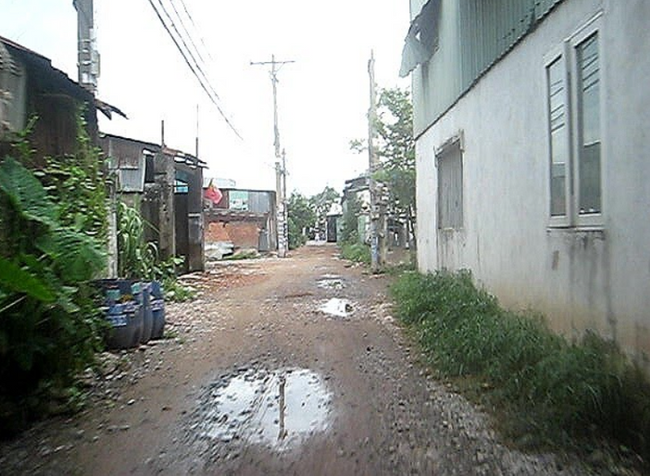
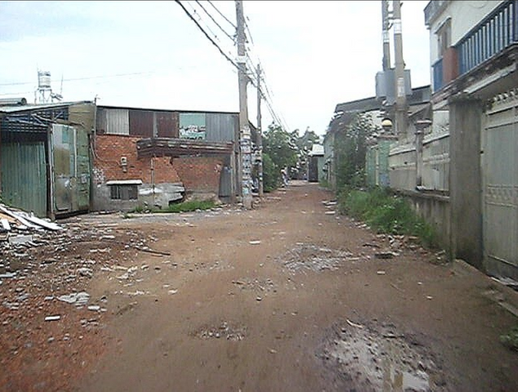
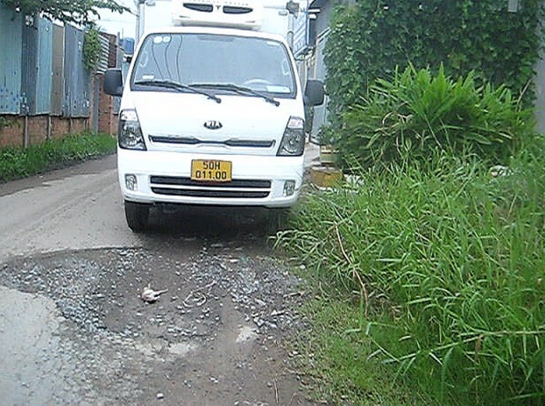
I. Dataset
6
Notes:
Về độ đa dạng: mỗi bức ảnh có thế chứa hoặc không chứa ổ gà, có thể có nhiều hoặc ít hoặc không có phương tiện giao thông, các ổ gà được chụp từ nhiều khoảng cách và các góc độ khác nhau.

Slide 8

I. Dataset
Tại sao không sử dụng data có sẵn trên mạng?
7

Slide 9
II. Yolo
YOLO
You Only Look Once
Yolo là một mô hình mạng CNN cho việc phát hiện, nhận dạng, phân loại đối tượng. Yolo được tạo ra từ việc kết hợp giữa các convolutional layers và full connected layers. Trong đóp các convolutional layers sẽ trích xuất ra các đặc trưng của ảnh, còn full-connected layers sẽ dự đoán ra xác suất lớp đối tượng và tọa độ của đối tượng.
8

Slide 10
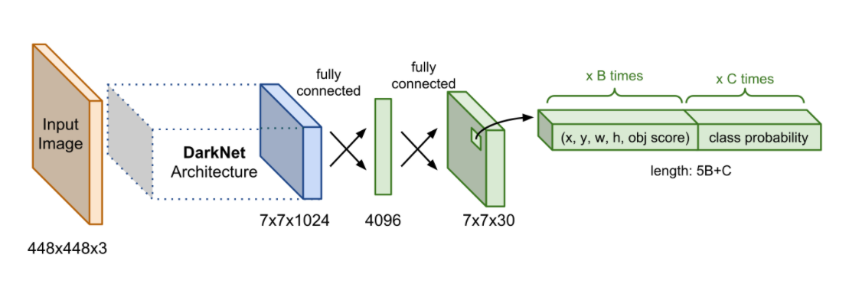
II. Yolo
Tổng số output của ảnh: S × S × ( 5 × B + C )
9
Tìm hiểu mô hình YOLO cho phát hiện vật - Từ YOLOv1 đến YOLOv5 | AI Curious

Slide 11
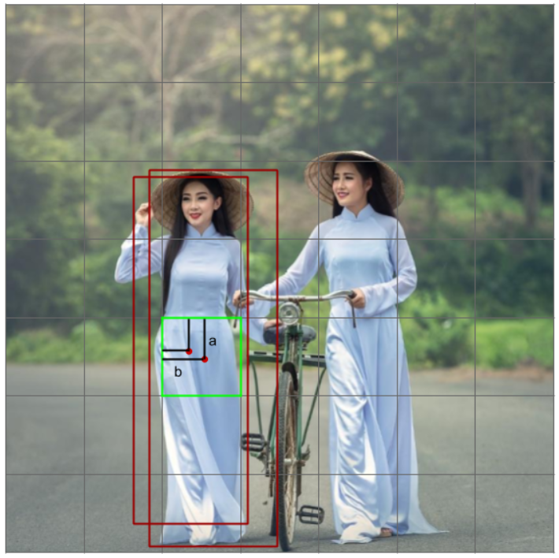
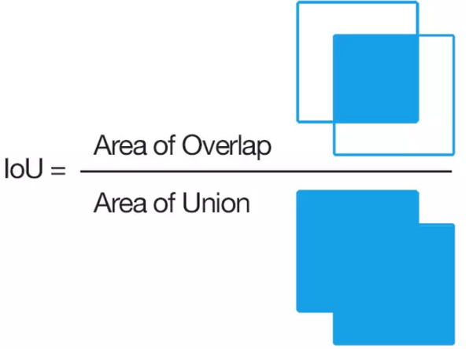
II. Yolo
Số grid cell: 7 x 7
y = [x1, y1, w1, h1, P1, x2, y2, w2, h2, P2, c1, c2, c3]
P1 = Pr(obj) x IoU(pred,truth)
a, b là tâm của bounding box.
10

Slide 12
II. Yolo
Hàm Loss trong YOLO được tính trên việc dự đoán và nhãn mô hình để tính. Cụ thể hơn nó là tổng của 3 thành phần con sau :
Localization loss
Classification loss
Confidence loss
Loss Function
11

Slide 13
III. Yolov4
INPUT
Backbone
CSPDarknet53
Trích xuất đặc trưng ảnh bằng (CSPDarknet53)
NECK
SPP, PAN
Thu thập các feature map ở các giai đoạn
Head
(Dense prediction layer)
YOLOv3
Nhận diện tọa độ của bounding box cũng như confidence score của class
12
Notes:
Chi tiết cấu hình của Yolov4 là: từ dataset đầu vào, mô hình sẽ sử dụng CSPDarknet53 để trích xuất đặc trưng ảnh --và sử dụng SPP, PAN để thu thập các feature map,-- sau đó sẽ dùng Yolov3 để nhận diện tọa độ của bounding box cũng như confidence score của class.

Slide 14
III. Yolov4
Để tối ưu quá trình đào tạo và cải thiện độ chính xác cho model Yolov4 sử dụng Bag of Freebies (BoF) và Bag of Specials (BoS)
BoF dùng cho backbone:
CutMix and Mosaic data augmentation
Dropblock regularization
Class lable smoothing
BoF dùng cho detector:
CIoU-loss, CmBN, Dropblock regularization, Mosaic data augmentation, Self-Adversarial training, Eliminate grid sensitivity, Using multiple anchors for a single ground truth, Cosine annealing schedule, Optimal hyperparameters, Random training shapes.
13
Notes:
Tác giả đã sử dụng một loạt kĩ thuật mới để tối ưu quá trình đào tạo.

Slide 15
III. Yolov4
Để tối ưu quá trình đào tạo và cải thiện độ chính xác cho model Yolov4 sử dụng Bag of Freebies (BoF) và Bag of Specials (BoS)
BoS dùng cho backbone:
Mish Activation
Cross – Stage partial connections (CSP)
Multi-input weighted residual connections (MIWRC)
BoS dùng cho detector:
Mish activation
SPP – block, Sam – block
PAN path – aggregation block
DIoU - NMS
13
Notes:
Tác giả đã sử dụng một loạt kĩ thuật mới để tối ưu quá trình đào tạo.

Slide 16
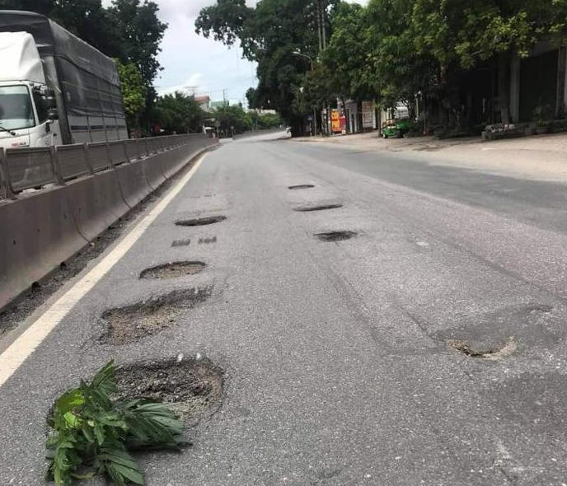
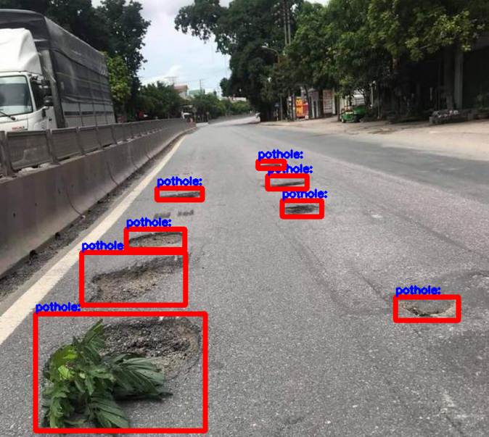
IV. Cài đặt thực nghiệm và kết quả:
Mục tiêu:
Nhận dạng được đối tượng ổ gà, ổ vịt khi đưa ảnh input vào.
14
Notes:
Mục tiêu bài toán là Nhận dạng được đối tượng ổ gà, ổ vịt khi đưa ảnh input vào.
Ảnh đầu vào là ảnh chụp một con đường và đầu ra là ảnh đã được khoanh vùng các đối tượng ổ gà

Slide 17
IV. Cài đặt thực nghiệm và kết quả:
Chúng ta có thể sử dụng Yolov4-tiny để đào tạo nhanh hơn và nhận diện nhanh hơn nhiều.
Yolov4-tiny được đào tạo từ 29 convolutional layer được đào tạo sẵn so với Yolov4 được đào tạo từ 137 convolutional layer được đào tạo sẵn.
FPS ở Yolov4-tiny lớn hơn khoảng 8 lần so với Yolov4. Tuy nhiên, độ chính xác của Yolov4-tiny là 2/3 so với Yolov4 khi được thử nghiệm trên bộ dữ liệu MS Coco.
15

Slide 18
IV. Cài đặt thực nghiệm và kết quả:
Đề xuất giải quyết bài toán:
Yolov4-tiny
Input
Output
mAP: 73.58% Speed: 0,05s
16

Slide 19
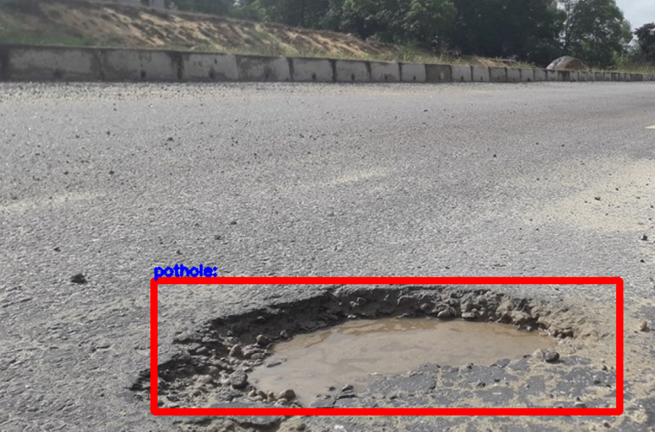
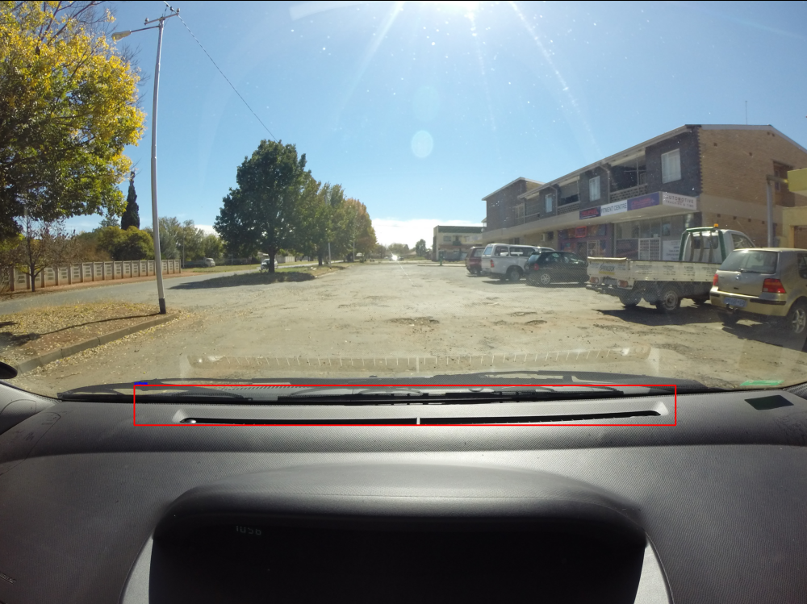
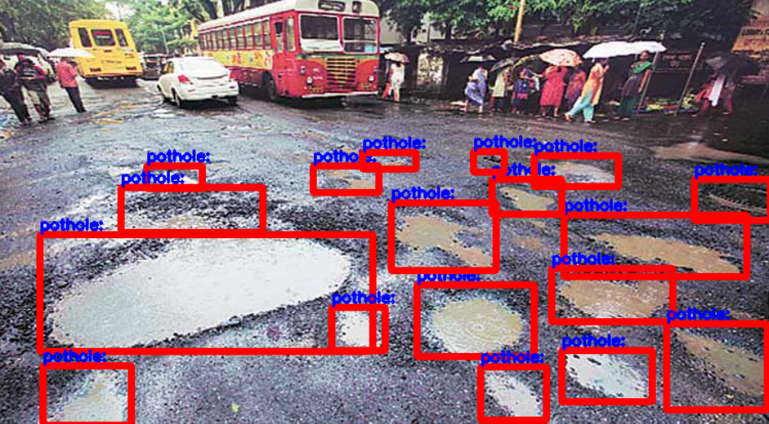
IV. Cài đặt thực nghiệm và kết quả:
17

Slide 20

IV. Cài đặt thực nghiệm và kết quả:
Kết quả thực nghiệm trên Video:
(371) Những ổ voi khổng lồ trên đoạn đường "nguy hiểm nhất Việt Nam" - YouTube
18
Notes:
Video độ phân giải 720*1280 thu được FPS=18.83
Video độ phân giải 1080*1920 thu được FPS=14.64

Slide 21
V. Nhận xét và cải tiến
1.Nhận xét:
Model nhận dạng khá tốt với những ảnh đường giao thông tại Việt nam
Tốc độ xử lý và mAP ở mức độ chấp nhận được
Đảm bảo độ realtime cho những ứng dụng thực tiễn
Lượng Dataset của nhóm vẫn còn hạn chế nên một số ổ gà đặc biệt model vẫn chưa nhận dạng được
2. Cải tiến:
Thu thập thêm dataset ở nhiều con đường khác nhau với độ đa dạng tăng thêm.
Tìm hiểu thêm những phiên bản cao hơn của Yolo để tối ưu
19

Slide 22
VI. Kết luận:
Kiến trúc của YOLOv4 đã đưa bài toán object detection dễ tiếp cận hơn với những người không có tài nguyên tính toán mạnh
Chúng ta hoàn toàn có thể huấn luyện một mạng phát hiện vật với độ chính xác rất cao bằng YOLOv4 chỉ với GPU 1080ti hoặc 2080ti.
Trong tương lai, việc tối ưu lại các mạng hiện tại để phù hợp với tài nguyên tính toán yếu hoặc tạo ra sự song song hóa cao ở các server chắc chắn phải được thực hiện để có thể đưa các ứng dụng computer vision vào thực tế.
Việc ứng dụng công nghệ vào đời sống giúp cải thiện chất lượng cuộc sống của người dân nhiều hơn, hòng giúp cho đất nước phát triển bền vững và ngày một thành công hơn.
20

Slide 23
Tài liệu tham khảo:
[1] YOLO: Real-Time Object Detection (pjreddie.com)
[2] Paper You Only Look Once: Unified, Real-Time Object Detection
[3] AlexeyAB/darknet: YOLOv4 / Scaled-YOLOv4 / YOLO - Neural Networks for Object Detection (Windows and Linux version of Darknet ) (github.com)
[4] Tìm hiểu mô hình YOLO cho phát hiện vật - Từ YOLOv1 đến YOLOv5 | AI Curious
[5] YOLO object detection with OpenCV – PyImageSearch
[6] YOLOv4: Optimal Speed and Accuracy of Object Detection
21

Slide 24
ANY QUESTION

